Slide 1
선체운동을 통한 딥러닝 기반 침수 구획 예측
2018.05.25. [금]
부산대학교 선박설계생산연구실
신동선

Slide 2
Contents
01
연구 배경
02
데이터 형성
03
신경망 구성
04
연구 결과
05
결론

Slide 3
01
연구 배경
해양사고 통계
연구동향
연구 목표 및 방법

Slide 4
해양사고 통계
해양사고 발생 시 대응 매뉴얼
선체의 손상부위를 파악하지 않고 후진할 경우 프로펠러의 손상 등 큰 피해가 발생할 수 있으므로 미리 확인한 후 후진하여야함
좌초위치로부터 선박을 자력으로 이초시키기 위해서는 먼저 선체 손상 개소를 파악하고 방수조치를 한 후에 시도해야 함
침수 범위를 파악하여 초기 방수 및 배수 작업에 최선을 다해야 함
침수부 위치, 그 크기는 얼마인지 등 확인하고, 자력으로 방수 작업을 할 수 없다고 판단되면 구명동의를 착용하고 퇴선준비를 해야 함
침수 부위 및 크기를 빠르게 찾아내 적절한 초동조치를 취하는 것이 중요
해운항만물류정보시스템(www.spidic.go.kr)어업정책과
해양사고 방지 교육자료, 인천지방해양항만청
3/28

Slide 5
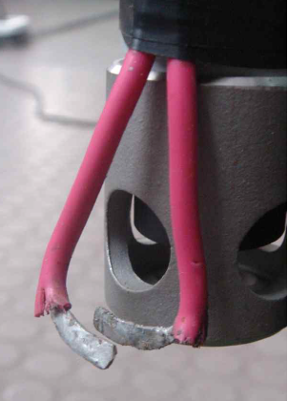
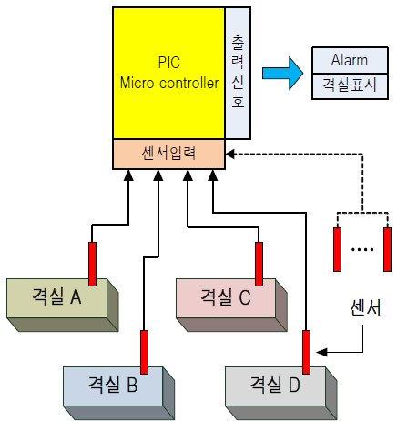
연구동향(1)
선박용 침수 탐지센서에 관한 연구
해수 탐지센서의 끝단
해수 탐지센서의 네트워크 구성
소형선박의 침수사고 예방을 위한 해수탐지센서를 제작하고 회로의 동작실험을 수행함
두 개의 센서가 유체(해수)로 인해 전류가 흐름으로서 침수를 감지
기준 전압과 비교해 높은 전압이 발생하면 알람이 울리거나 표시등을 점등시킴
전극센서봉을 높이방향으로 설치한다면 침수량과 침수 시간도 예측이 가능할 것으로 기대
배철오, 선박용 침수 탐지센서에 관한 연구, 2012
4/28

Slide 6
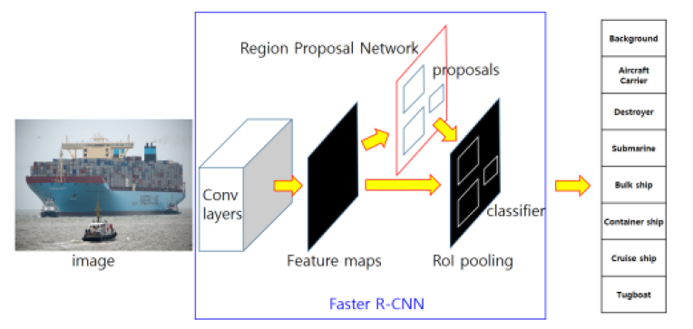
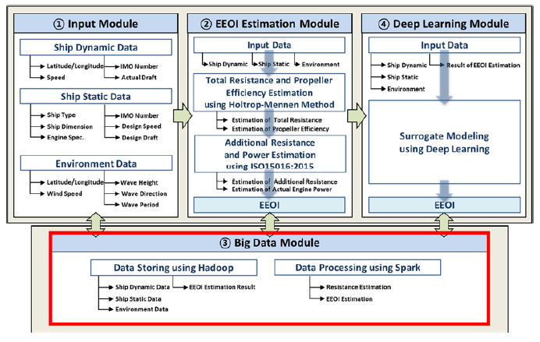
연구동향(2)
Faster R-CNN을 이용한 해양에서의 선박 검출
딥러닝 기반 선박 에너지 효율 운항 지표(EEOI) 예측
Faster R-CNN 구조
EEOI 예측을 위한 빅데이터 모듈
바다에서 선박을 검출하기 위해 FRCNN 사용
항공모함, 구축함, 잠수함, 컨테이너선, 화물선, 여객선, 예인선을 구분하는 모델을 구축
Test set 이미지 검출 결과 → 91.1%
EEOI를 예측하기 위해 DNN 사용
선속, 진행방향, 흘수, 바람, 유의 파고를 이용해 EEOI 예측
RMSE → 0.0323
김성훈, 빅데이터와 딥러닝 기술을 기반으로 한 선박 에너지 효율 운항 지표 예측 방법에 대한 연구, 2018
김광현, Faster R-CNN을 이용한 해양에서의 선박 검출, 2017
5/28

Slide 7
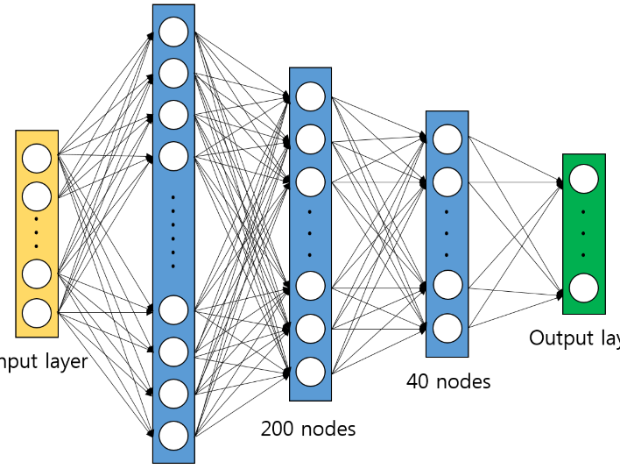
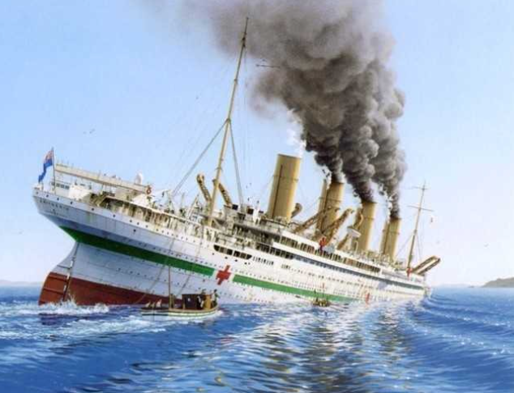
연구목표 및 방법
+
딥러닝
선체운동
Deep Neural Network(DNN)
회귀분석에 특화된 모델
복원성 등 선박 운용에 큰 영향을 미침
침수된 구획에 따라 달라지는 운동 응답
손상된 선박의 침수 구획 예측
6/28

Slide 8
02
데이터 형성
모델 주요치수 및 구획배치
침수 구획에 따른 모델의 무게중심
파랑 조건
시뮬레이션 수행
파랑에 따른 선체의 응답

Slide 9
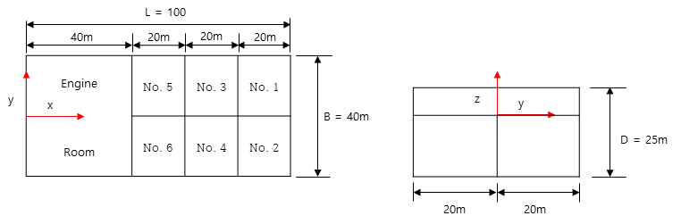

모델 주요 치수 및 구획 배치
박스 바지선
총 7개의 구획으로 나뉘어져 있으며 1개의 기관실과 6개의 일반 구획으로 구성
(L, B, D) = (100m, 40m, 25m)
14.5m
8/28

Slide 10
침수 구획에 따른 모델의 무게중심
무게중심을 변경함으로서 침수를 가정
침수 구획과 무게중심
Flooded Compartment | Center of gravity
 | x(m) | y(m) | z(m)
No. 1 | 54 | 1 | -5.77
No. 2 | 54 | -1 | -5.77
No. 3 | 52 | 1 | -5.77
No. 4 | 52 | -1 | -5.77
No. 5 | 50 | 1 | -5.77
No. 6 | 50 | -1 | -5.77
9/28

Slide 11
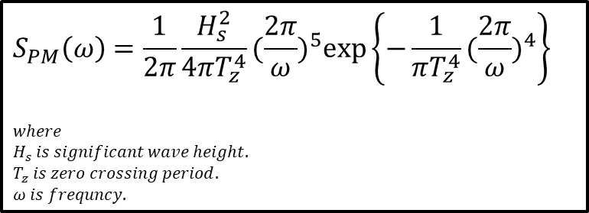
파랑 조건
Wave type : Pierson-Moskowitz spectrum
Frequency range : 0.36812 ~ 3.24337rad/s
Significant wave height : 4m
Zero crossing period : 7s
Wave direction : 180°(Head sea)
$$S_{PM}\left(ω\right)=\frac{1}{2π}\frac{H_{s}^{2}}{4πT_{z}^{4}}{(\frac{2π}{ω})}^{5}exp\left\{−\frac{1}{πT_{z}^{4}}{(\frac{2π}{ω})}^{4}\right\}$$
$$where$$
$$H_{s} is significant wave height.$$
$$T_{z} is zero crossing period.$$
$$ω is frequncy.$$
Index of software ANSYS 2013
10/28

Slide 12
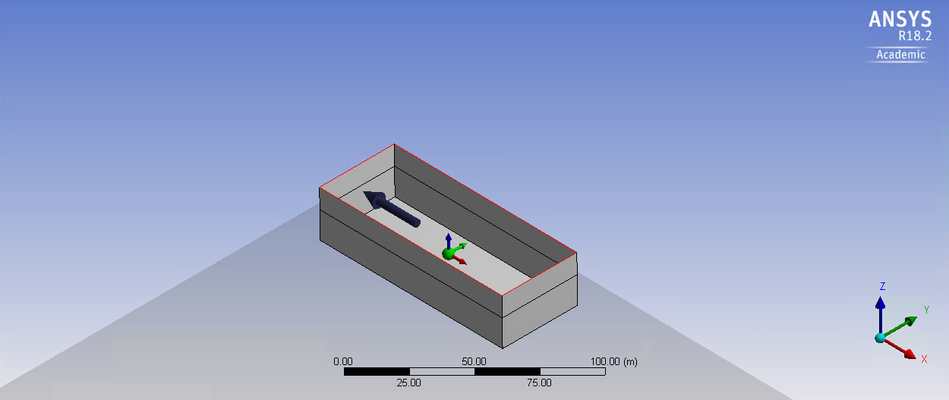
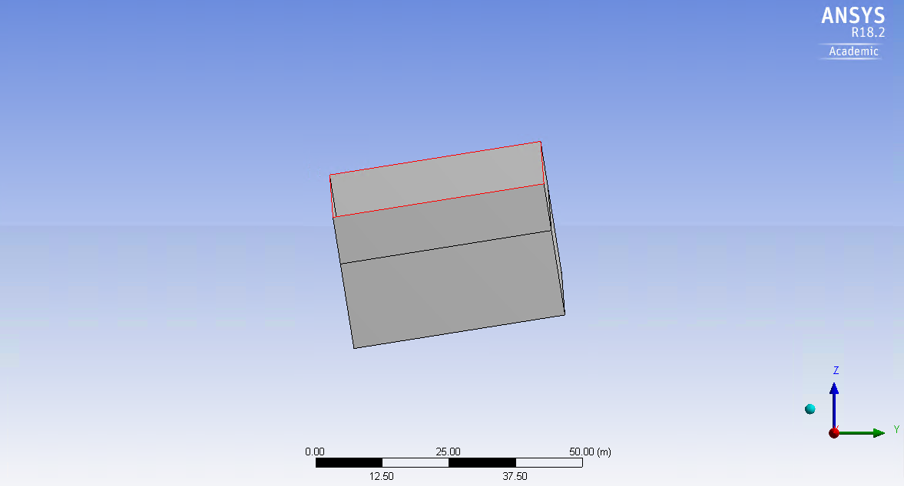
시뮬레이션 수행
ANSYS hydrodynamic diffraction
<모델과 Wave direction>
<No.2 flooded condition>
11/28

Slide 13
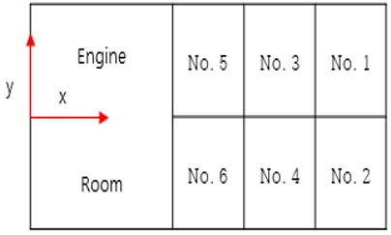
파랑에 따른 선체의 응답(1)
NO. 2, 4, 6
NO. 1, 3, 5
12/28

Slide 14
파랑에 따른 선체의 응답(2)
NO. 1, 2
NO. 3, 4
NO. 5, 6
13/28

Slide 15
파랑에 따른 선체의 응답(3)
14/28

Slide 16
03
신경망 구성
신경망을 구성하는 함수
신경망의 데이터
데이터 분류
Training & Validation set
Test set

Slide 17

신경망을 구성하는 함수(1)
데이터 정규화
Output을 산출하는 각 Feature의 영향을 동일한 수준으로 맞추기 위해 최솟값을 0, 최댓값을 1로 변환
$\overline{d}= \frac{d −min value}{max value −min value }$
활성화 함수
Relu
$f\left(x\right)=x at x≥0$
$f\left(x\right)=0 at x<0$
16/28

Slide 18

신경망을 구성하는 함수(2)
Softmax 함수
Output값을 확률로 변환
$S\left(yi\right)= \frac{e^{yi}}{\sum_{j}{e^{yj}}}$
One hot encoding을 통해 예측값을 1, 나머지 값을 0으로 표현
Ex) No.3 구획 침수 → [ 0 0 1 0 0 0 ]
손실 함수
Cross entropy
$D\left(S,L\right)= −\sum_{i}{L_{i}log(S_{i})}$, 이 때, $L_{i}는$ One hot encoding 값
최적화 함수
Gradient descent
17/28

Slide 19
신경망의 데이터
Training set
신경망의 Weight를 결정하며 신경망 모델을 만드는 데이터 Set
Validation set
Training set으로 만들어진 모델의 성능을 평가하는 데이터 set
Test set
신경망 모델의 정확도를 평가하는 데이터 Set
데이터 Set
(720개)
Training set
Validation set
Test
set
70%
(504개)
15%
(108개)
15%
(108개)
18/28

Slide 20

데이터 분류
15%의 Test set(18개)
85%의 Training & Validation set(102개)
5s
5s
19/28

Slide 21
Training & Validation set
20/28

Slide 22




Test set
No.3 구획 침수
No.3 구획 침수
No.1 구획 침수
21/28

Slide 23
04
연구 결과
신경망 학습 조건
학습 결과

Slide 24
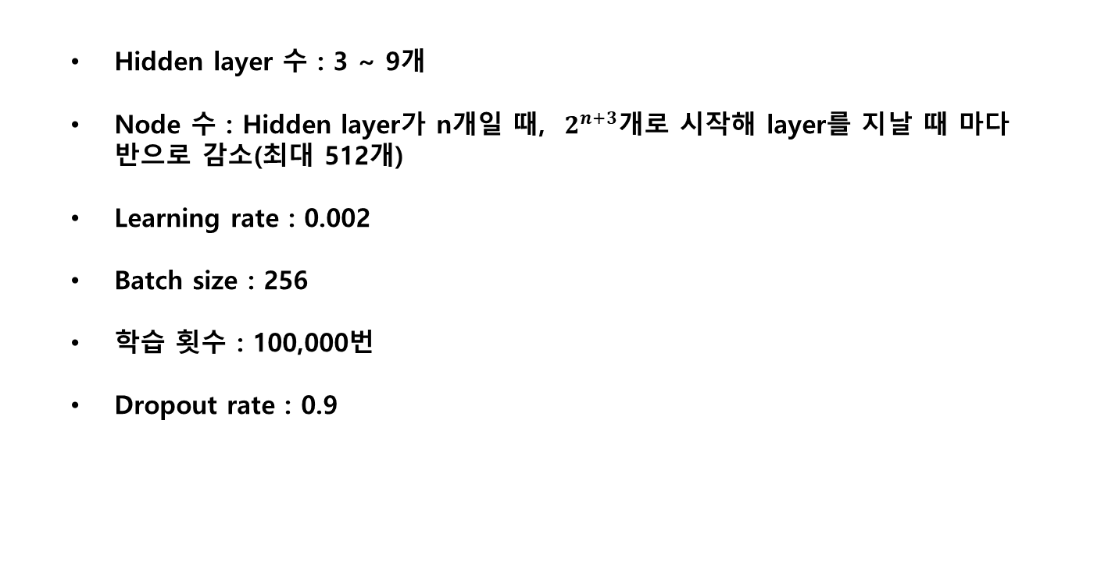
신경망 학습 조건
Hidden layer 수 : 3 ~ 9개
Node 수 : Hidden layer가 n개일 때, $2^{n+3}$개로 시작해 layer를 지날 때 마다 반으로 감소(최대 512개)
Learning rate : 0.002
Batch size : 256
학습 횟수 : 100,000번
Dropout rate : 0.9
23/28

Slide 25
학습 결과(1/3)
Hidden layer별 loss와 accuracy
Number of Hidden layer(개) | Training set loss | Validation set loss | Test set accuracy(%)
3 | 0.009 | 0.425 | 96.29
4 | 0.292 | 0.222 | 97.22
5 | 0.000 | 0.112 | 95.37
6 | 0.391 | 0.363 | 94.44
7 | 0.009 | 0.133 | 97.22
8 | 0.000 | 0.104 | 94.44
9 | 0.057 | 0.062 | 96.08
24/28

Slide 26
학습 결과(2/3)
Dropout rate별 loss와 accuracy
< Number of Hidden layer = 4 >
Dropout rate | Training set loss | Validation set loss | Test set accuracy(%)
0.9 | 0.292 | 0.222 | 97.22
0.85 | 0.304 | 0.304 | 97.22
0.80 | 0.011 | 0.105 | 96.29
0.70 | 0.369 | 0.347 | 88.89
25/28

Slide 27
학습 결과(3/3)
Number of Hidden layer(개) | Training set loss | Validation set loss | Test set accuracy(%)
4 | 0.292 | 0.222 | 97.22
26/28

Slide 28
05
결론
결론 및 향후 연구

Slide 29
결론 및 향후 연구
결론
Deep Neural network와 파랑 중 선체의 회전운동응답을 이용해 침수 구획을 예측
신경망의 Hidden layer 수 별로 Training set과 Validation set의 Loss를 확인하고 Test set의 Accuracy를 측정
Hidden layer 수가 4개와 7개일 때 97.22%로 가장 높은 Accuracy를 보임
향후 연구
침수로 인한 추가적인 운동을 고려해 더 정확한 운동응답 데이터를 바탕으로 연구 진행 예정
다양한 Wave direction, Wave type 등을 고려해 보다 많은 환경으로 학습 진행 예정
28/28

Slide 30
THANK YOU
Q&A

